Slide 1
Offshore wind energie in Europa
Rijswijk, 10 maart 2016
Ruud de Bruijne
RVO.nl
Notes:
Titeldia Nederlands. Verander de titeldia in een Engelstalige door in de lijstweergave (links) te rechts-klikken op de titeldia. Kies de Engelstalige indeling.

Slide 2
Cijfers (Europa)
11.000 MW gebouwd
Jaarlijkse investeringen:
€ 4 – 6 mld.
Spelers:
  Developers:
  60% large utilities
  (RWE; E-On; Vattenfall; Dong)
  40% smaller companies
  Windturbines
  60% Siemens
  20% MHI Vestas

Slide 3
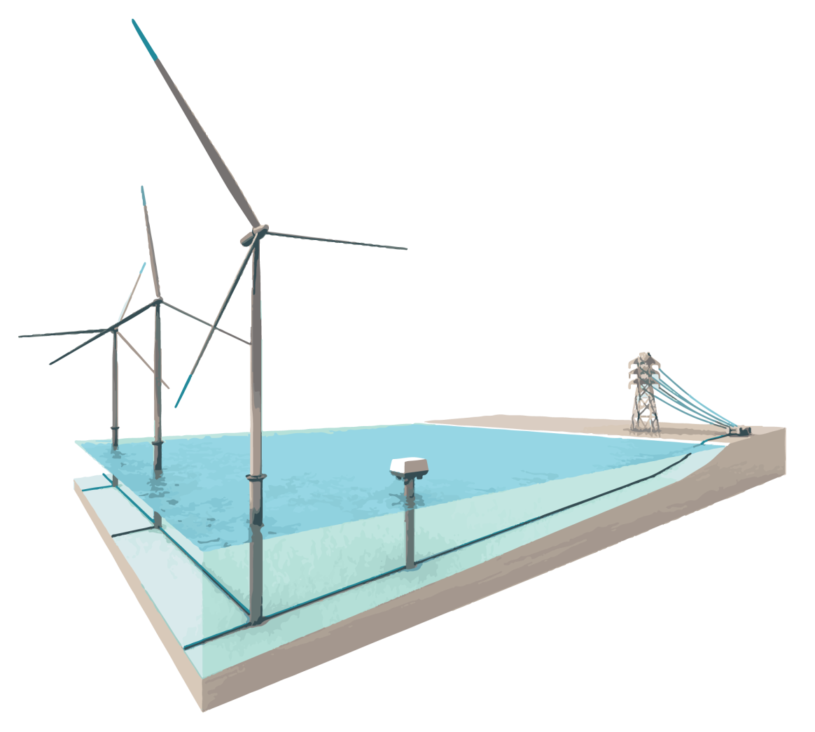
Wind turbines
Transmission lines
Transformer or convertor station
Export cable
Inter-array cables
Transformer or convertor station
Notes:
Nederland is sterk onder water !!

Slide 4
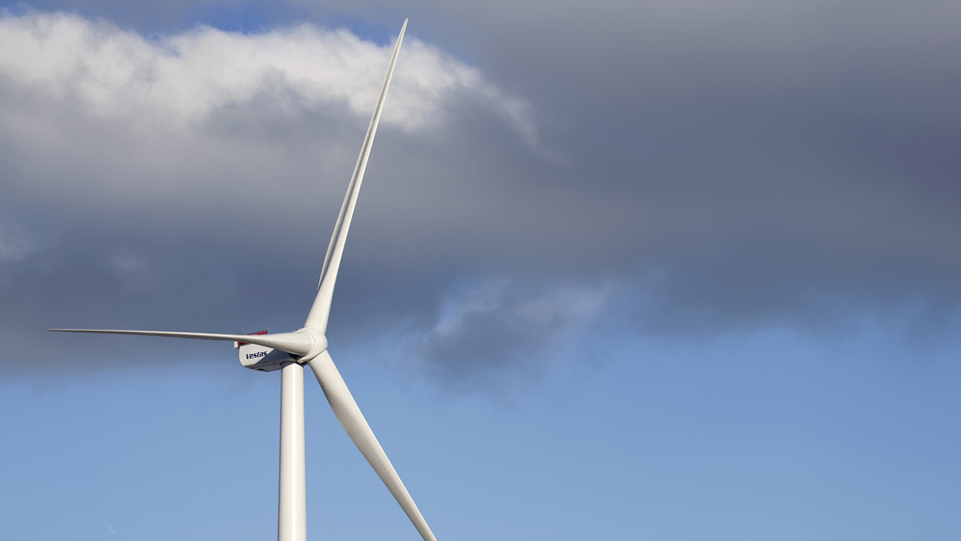
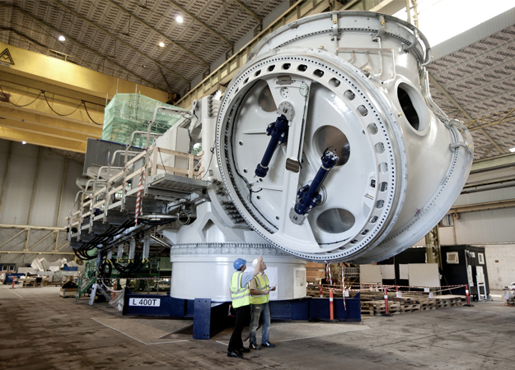
Cijfers (Windturbine)
8 MW
Lengte blad: 80 m
Ashoogte 100 – 140 m
Gondel: 24 x 12 x 7,5 m
390 ton

Slide 5
Cijfers (Nederland)
5 tenders, 10 windparken
Per windpark:
  Investering ~ € 1,25 mld (2016)
  Vooronderzoeken RVO.nl ~ € 5 mln.
Net op zee (TenneT): < € 4 mld
4x huidige productie wind
10% elektriciteitsverbruik

Slide 6
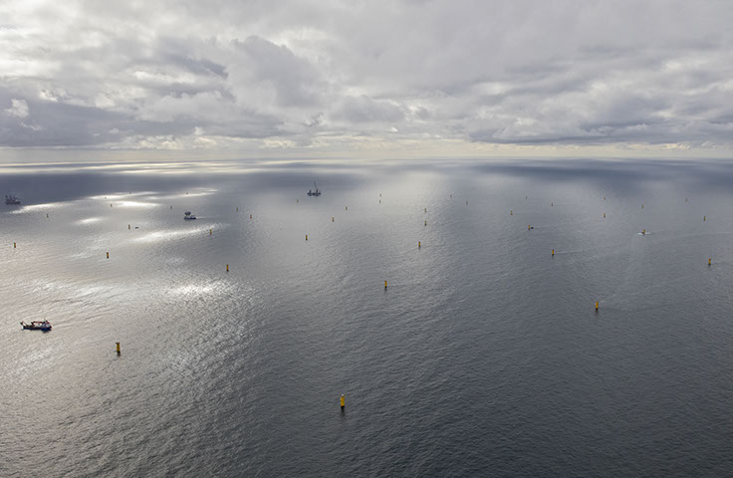
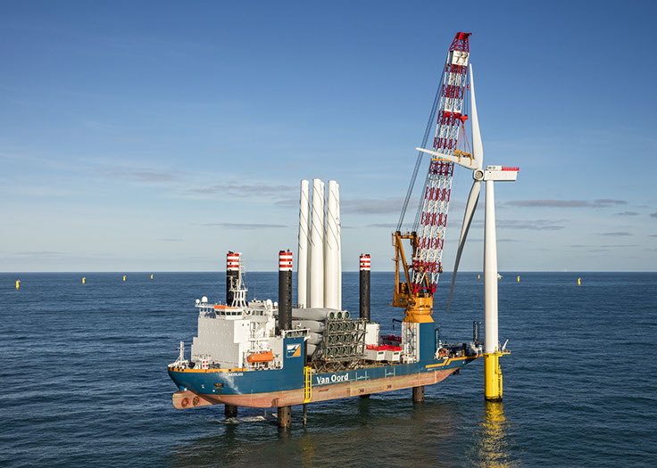
Offshore windparken in Nederland
1.000 MW:
3 windparken gebouwd
1 in aanbouw
Gepland: 3.500 MW in
10 nieuwe windparken
in aangewezen gebieden

Slide 7
Roadmap naar 4,500 MW
Doel:
  3,500 MW
  40% kostenreductie (in 2024 vergeleken met 2014)
Roadmap: grote rol overheid
  Aangewezen windenergiegebieden -> kavelbesluiten
  Subsidie- en vergunning tenders
  Volledige set site data
  Aansluiting hoogspanningsnet door TenneT
  (OHVS in windenergiegebieden)

Slide 8
Aangewezen gebieden
Gebouwde windparken
Gemini (in aanbouw)
  600 MW
  150 Siemens 4 MW
Egmond aan zee
  108 MW
  36 Vestas 3 MW
Prinses Amalia
  120 MW
  60 Vestas 2 MW
Luchterduinen
  129 MW
  43 Vestas 3 MW

Slide 9
Overheid: Kavelbesluiten (MER)
Kavelgrenzen
Kavel specifieke eisen
  Bandbreedte
  windpark ontwerp
    Turbinegrootte
    Heicondities
    Elektrische infrastructuur
    Bouw- exploitatie en
    ontmantelingsperiodes

Slide 10
Overheid: Subsidie en vergunningen tenders
5 tenders van 2x 350 MW
Laagste bieding wint (< plafond)
Winnaar ontvangt:
  Exploitatiesubsidie (15 jaar)
  Vergunning (30 jaar)

Slide 11
Overheid: Site data
Bureaustudies
  Geologie
  Archeologie
  Munitie
  Metocean
  Morfodynamica
  Windaanbod
Surveys
  Geofysisch
  Geotechnisch
Metocean
meetcampagne

Slide 12
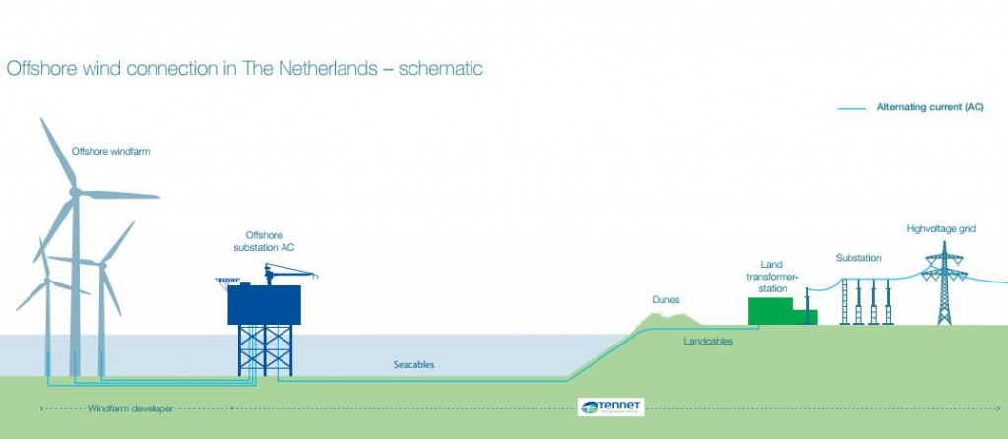
TenneT: Netaansluiting
Netbeheerder TenneT plaatst 5 platforms
(700 MW elk; 66 kV -> 220 kV)

Slide 13
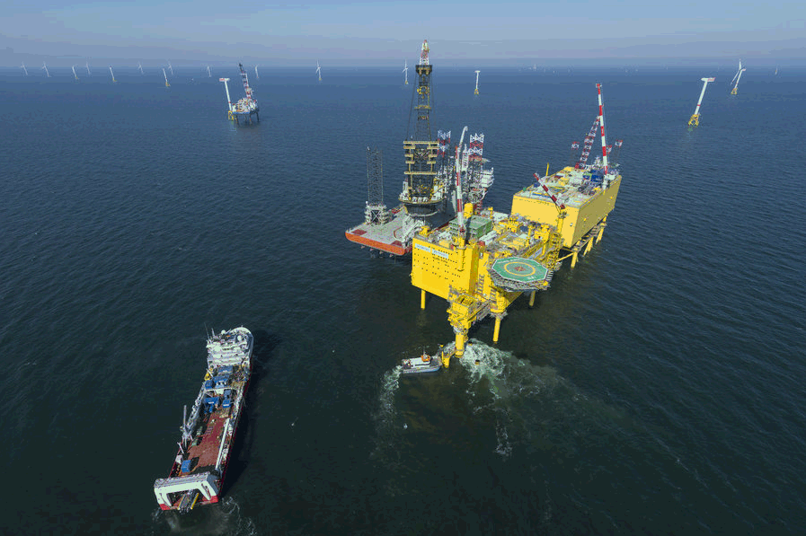

Slide 14
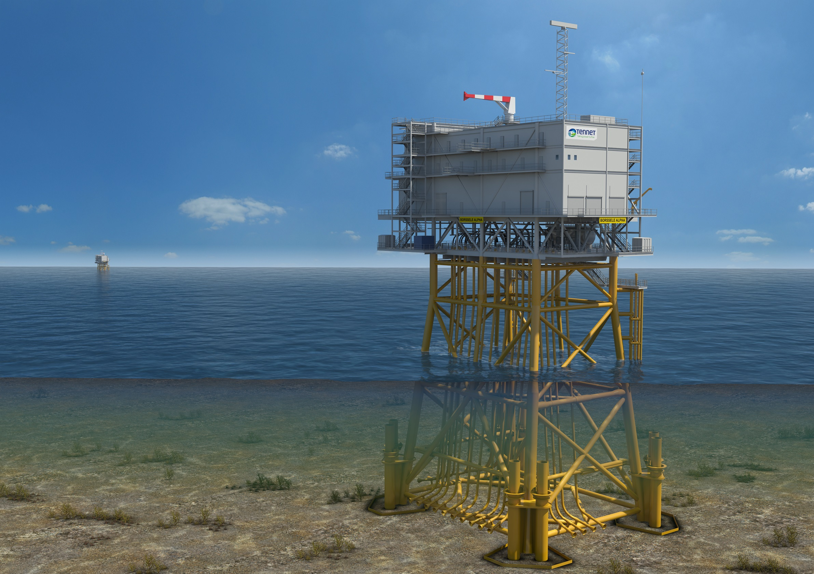

Slide 15
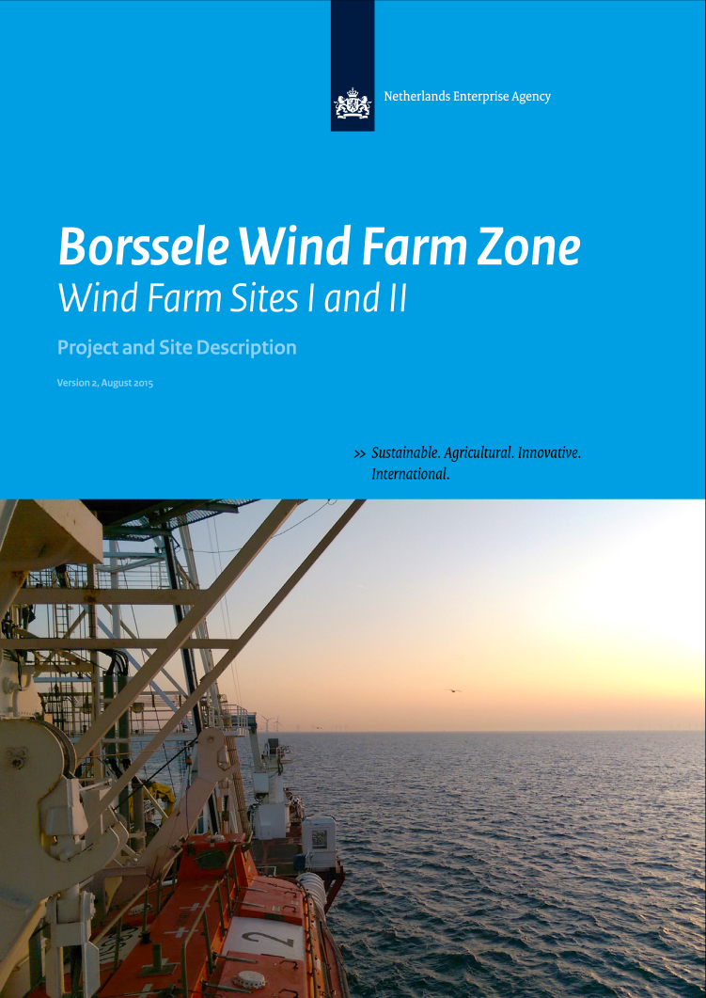
Communicatie
Reguliere workshops
(volgende 5 april,
aanmelden: woz@rvo.nl)
Webinars
Site data &
Project and Site Description:
offshorewind.rvo.nl
SDE+ subsidie en vergunning tenders :
www.rvo.nl/sde/windopzee

Slide 16


Slide 17
Wind turbines
Transmission lines
Transformer or convertor station
Export cable
Inter-array cables
Transformer or convertor station
Notes:
Nederland is sterk onder water !!

Slide 18
Nederlandse offshore wind sector
Verwachting 2020 (TKI-Wind op Zee)
12.500 fte
Groei 12%
i.r.t. 2013
Directe werkgelegenheid 2014
(x1.75 incl. indirect)
2.154 fte
Omzet 2014
€1 mld.
25% Nederlands aandeel
In Europese offshore wind sector
Source: TKI Wind op Zee

Slide 19
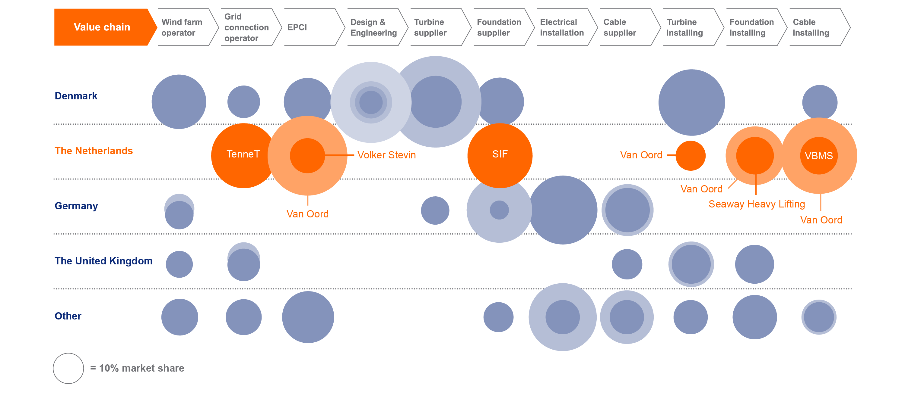
Top 5 players in each section of value chain (2010 - 2014)
¹
²
³
⁴
⁵
Source: Roland Berger

Slide 20
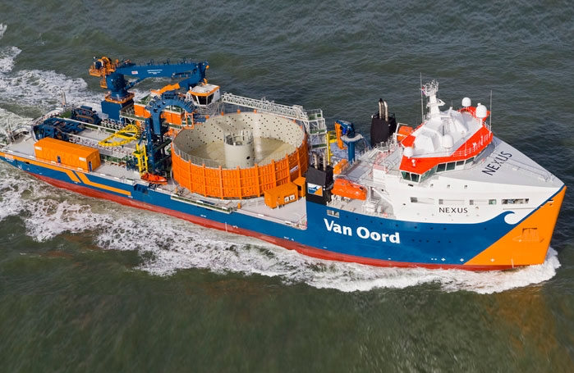
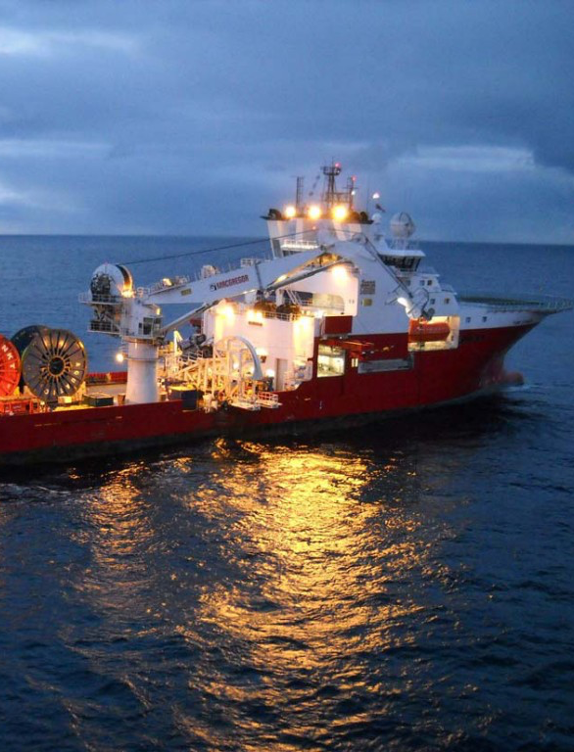
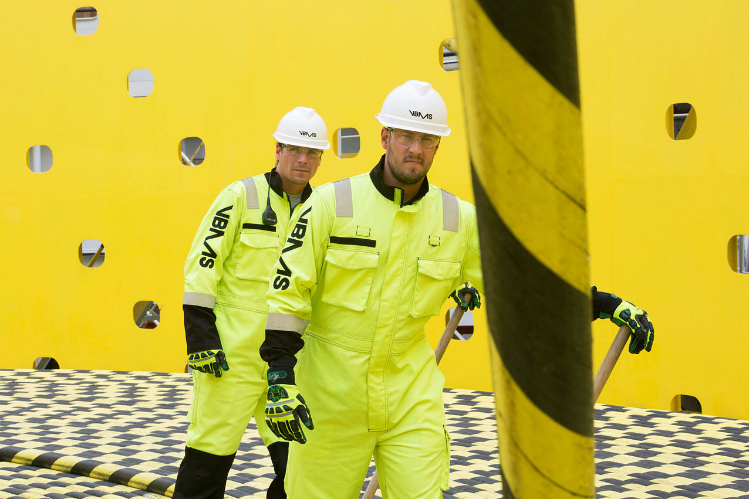
Van Oord
VBMS
Cable laying
Van Oord / VBMS / Fugro
Experience in intertidal waters
Fugro

Slide 21
Van Oord
VBMS
Cable laying
Van Oord / VBMS / Fugro
Experience in intertidal waters
Fugro

Slide 22
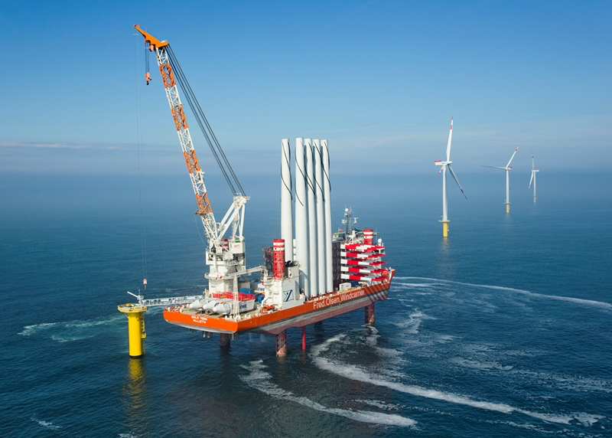
Design of special vessels Gusto-MSC / Damen
Designs used all over the world
Fred. Olsen Windcarrier

Slide 23
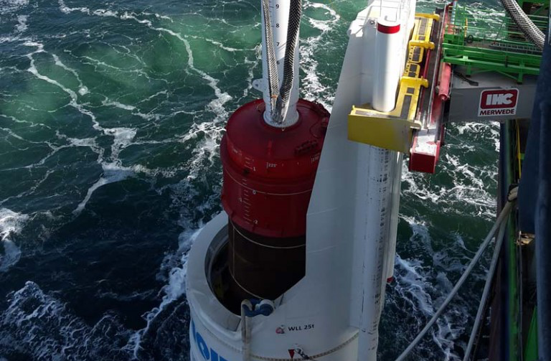
Designing special handling tools Royal IHC
Hammering of piles, noise mitigation equipment
Royal IHC

Slide 24
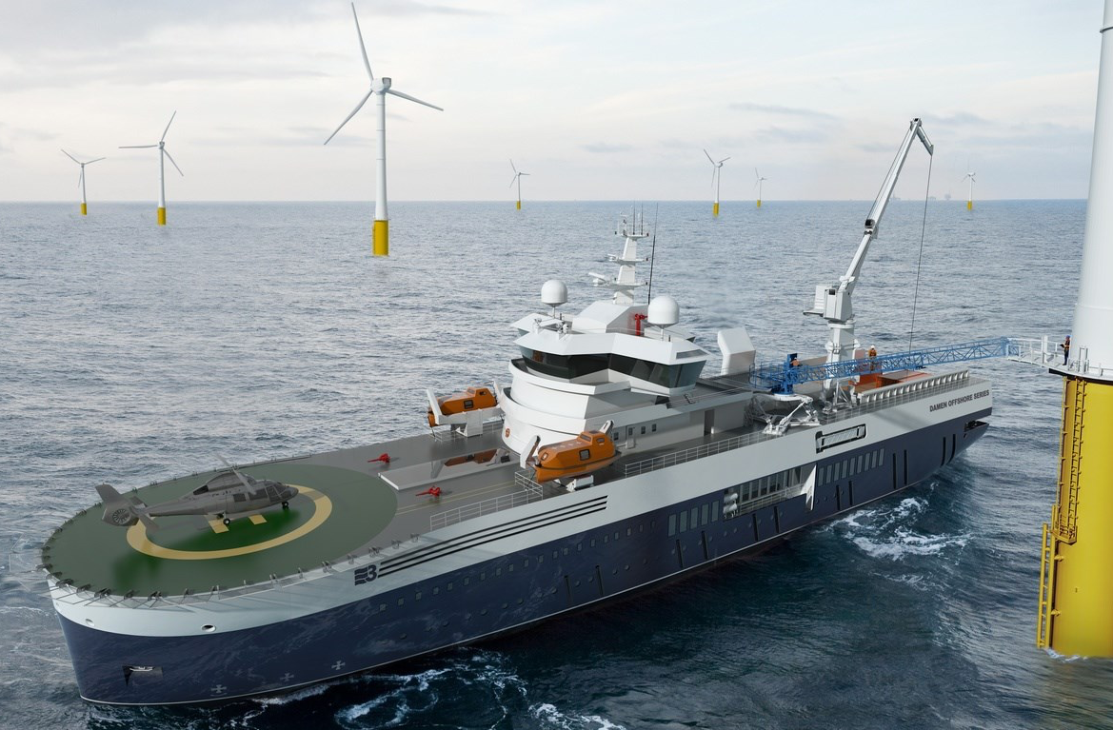
Ship building, repair and conversion Damen shipyards
Dedicated vessels
Damen

Slide 25
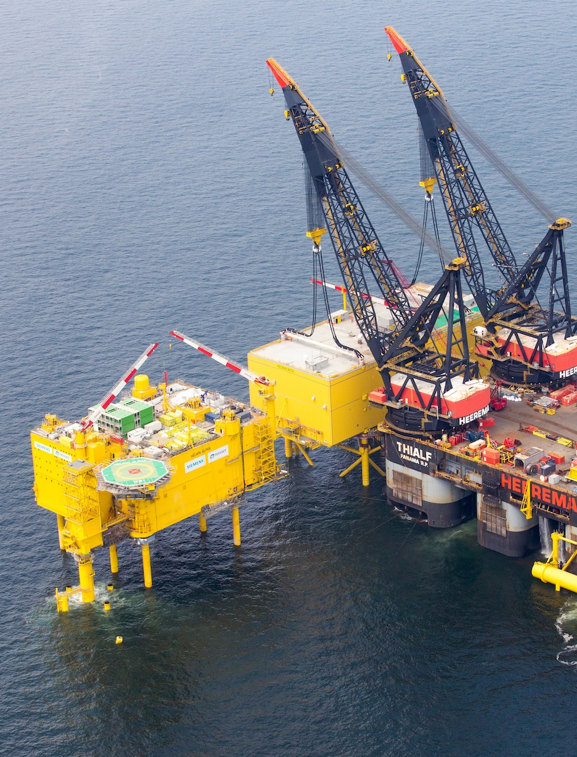
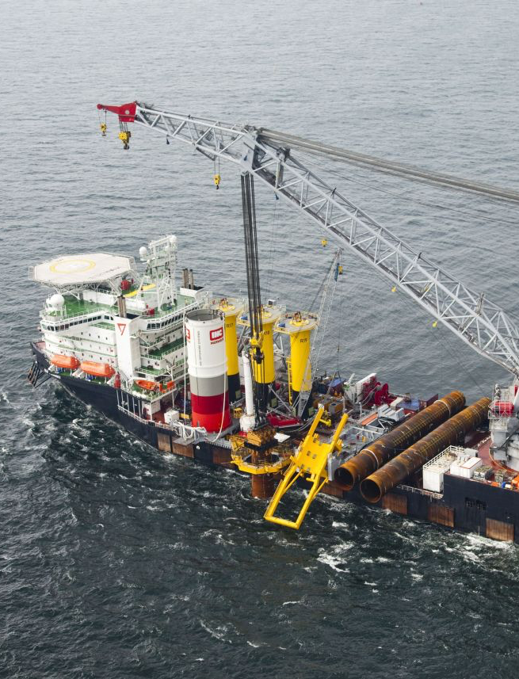
Lifting of heavy foundations and substations
Heerema / Seaway Heavy Lifting
Heerema
Seaway Heavy Lifting

Slide 26
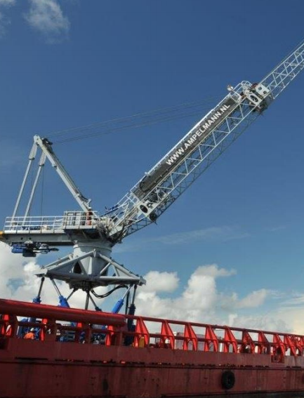
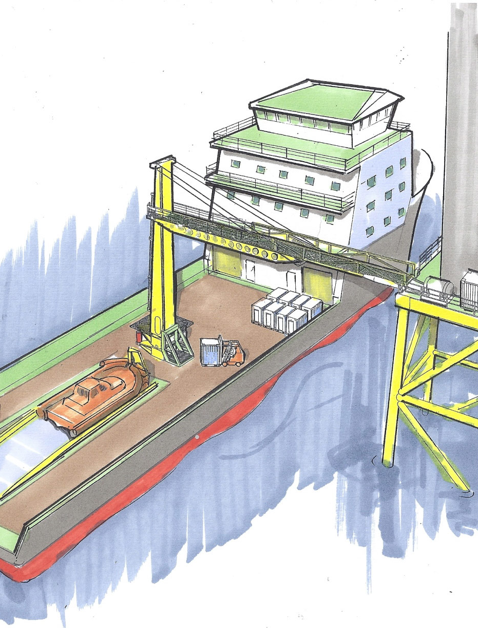
Offshore crew transfer systems
Ampelmann / van Aalst / Ztechnologies
Full motion compensated cargo transfer (100 metric tons)
Ampelmann Operations
Ztechnologies

Slide 27
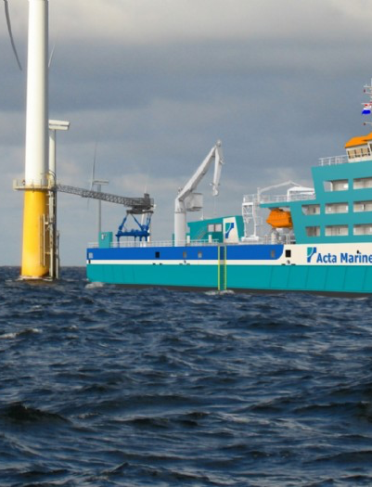
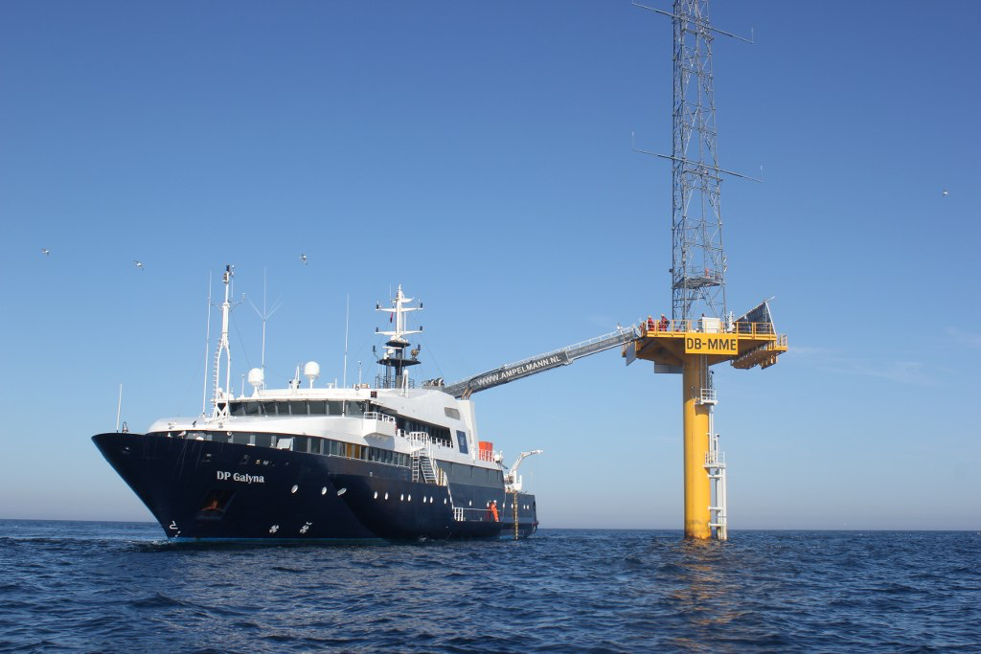
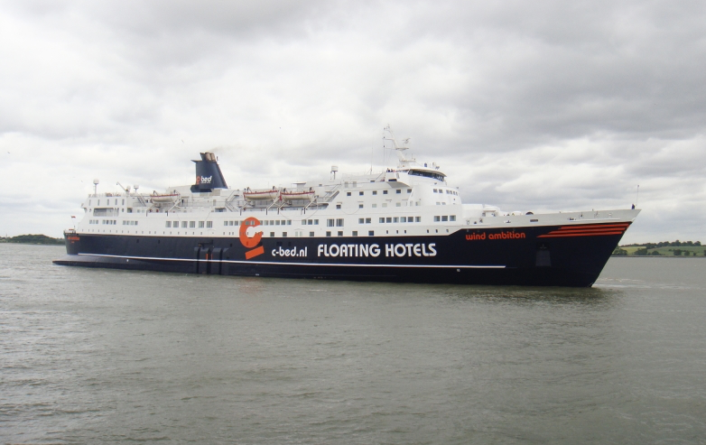
Chevalier Floatels
Accommodation at sea
C-bed / Acta Marina / Chevalier Floatels
Ampelmann Operations
Acta Marine
C-bed Floating Hotels

Slide 28
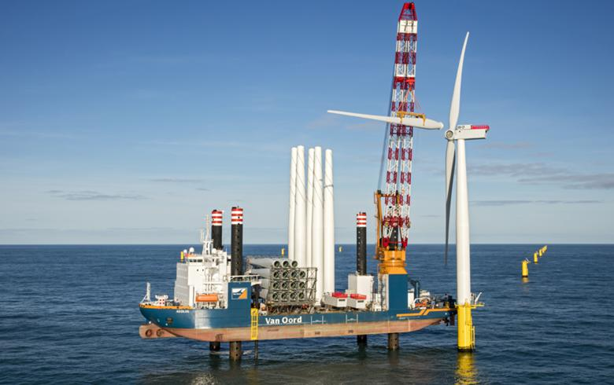
Installation
Van Oord

Slide 29
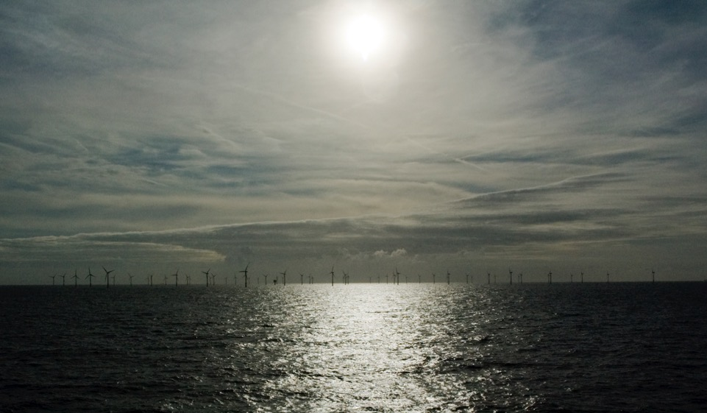
woz@rvo.nl
Ruud.debruijne@rvo.nl
Offshorewind.rvo.nl

